Slide 1
小学校 体育（運動領域）
〔第３学年及び第４学年〕
走・跳の運動
「幅跳び」
【体力編】
学習時間の目安：約15分

Slide 2
体力編
次に紹介する運動の中から取り組める
運動を選びましょう。
楽しみながら体力の向上も目指そう！
つぎ
しょうかい
うんどう
と
うんどう
えら
こうじょう
め ざ
＜運動を行う前に…＞
⚠行う時に出る音や振動などで、お家の方や周囲の方々に迷惑をかけない
場所で行いましょう。また、車がよく通る道路などの危険な場所では、
行わないようにしましょう。

Slide 3
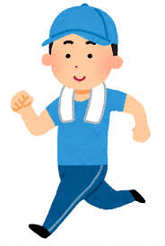
体力
かる
① 軽くジョギング
かる
・軽くジョギングをしな
がら体を温めよう。
あたた
うんどう
あたた
運動をする前に体を温める
ことで動きやすくなり、
けがの防止にもなるよ。
うご
ぼう し

Slide 4
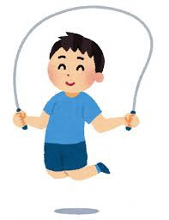
体力
② なわとび
と
ちょうせん
・いろいろな跳び方に挑戦
しよう。
と
跳んだり、はずんだりする楽しさや心地よさ
を感じよう。
かん

Slide 5
体力
③ スキップ
こう ご
ふ
・左右交互の足で踏み切り、
はずみながら体を前方に進
めていこう。
すす
はずむ楽しさや心地よさ、
体を前方に運ぶ感覚を感じ
よう。
はこ
かん かく

Slide 6
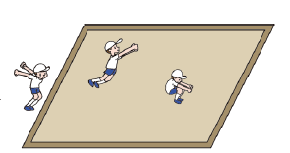
体力
④ 立ち幅跳び
・足の力だけでなく、体
全体を使って、遠くに
跳ぼう。
・両ひざをかかえこむ
イメージで着地しよう。
ぜん たい
つか
と
りょう
ちゃく ち
ちょうやく
つ
と
跳躍力が付いて、遠くに跳べるようになるよ。
両足着地の練習にもなるね。
りょうあしちゃくち
れんしゅう

Slide 7
体力
⑤ ジャンピングポーズ
ま
・空中でひざを曲げたり、
両手両足を開いたりなど、
いろいろなポーズにチャ
レンジしよう。
・ジャンプの前にひざを
曲げて、高く跳ぼう。
りょう
りょう
ひら
ま
と
ちょうやく
つ
と
跳躍力が付いて、遠くに跳べるようになるよ。
両足着地の練習にもなるね。
りょう
ちゃく ち
れんしゅう

Slide 8
体力
⑥ 手（足）たたきジャンプ
ま
・ジャンプの前にひざを曲げて、
高く跳ぼう。
・空中で手や足を何回たたける
かにチャレンジしよう。
と
ちょうやく
つ
と
跳躍力が付いて、遠くに跳べるようになるよ。
両足着地の練習にもなるね。
りょう
ちゃく ち
れんしゅう

Slide 9
体力
⑦ ケンパージャンプ
スタート
５～１０ｍ
ゴール
ケン パ ケン パ ケン パ ケン
きょ り
※輪はなくてもよい
・5～10mの距離をケンパー
ジャンプで進もう。
・１回のジャンプで大きく
跳び、より少ない回数で
ゴールしよう。
ちょうやく
つ
すす
跳躍力が付いて、遠く
に跳べるようになるよ。
リズムよく跳ぶことを
意識しよう。
と
と
と
い しき

Slide 10
学習カードの
記入の仕方について
き にゅう

Slide 11
学習カードについて
【知識及び技能編】
「知識及び技能編」のスライドや動画を見て、「幅跳び」の動きについて、分かったことを学習カードに書きましょう。

Slide 12
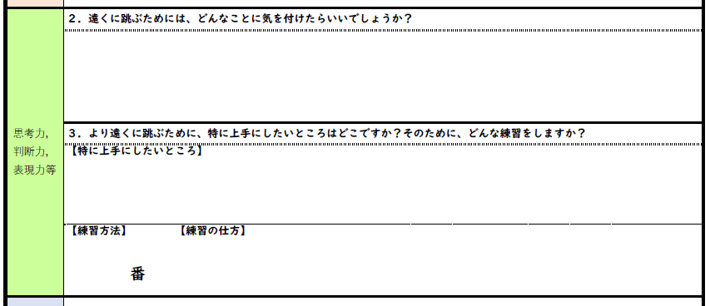
学習カードについて
【思考力，判断力，表現力等編】
があるスライドの内容について、学習カードに書きましょう。

Slide 13
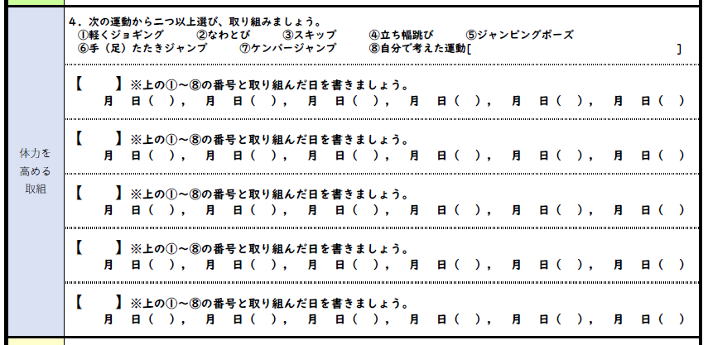
学習カードについて
【体力編】
この『体力編』に出てくる運動から選び、番号と取り組んだ日を書きましょう。
自分で考えた運動に取り組んでもいいです。その場合は、[ ]に取り組んだ運動を書きましょう。
⚠ の内容をよく読んで運動に取り組みましょう。

Slide 14
学習カードについて
【学習の振返り】
さん こう
下の内容を参考にして、学習カードに書きましょう。
・新たに気付いたことや考えたこと
・できるようになったこと
・できなかったこと（もし分かれば、理由について）
・工夫して取り組んだこと
・新たな課題や疑問について
・取り組む前と後を比べて、成長・変化したこと
・次に挑戦したい（やってみたい）こと

